Slide 1
網頁設計 – 作業改進
資工二105590029 洪堯煬

Slide 2
注意事項

Slide 3
攻略及遊戲並不包含於這次作業的範圍(不過也有RWD)，由於”第五周作業”並無包含攻略及遊戲，且攻略頁並非全由本人撰寫(本人僅撰寫RWD，其餘為周傳益撰寫)
斷點與1280、768、320並非完全相同，但是在LMS三點檢視依然正常，實際段點超過三點，並且依螢幕長寬比檢視時會有差異

Slide 4
主頁導覽

Slide 5
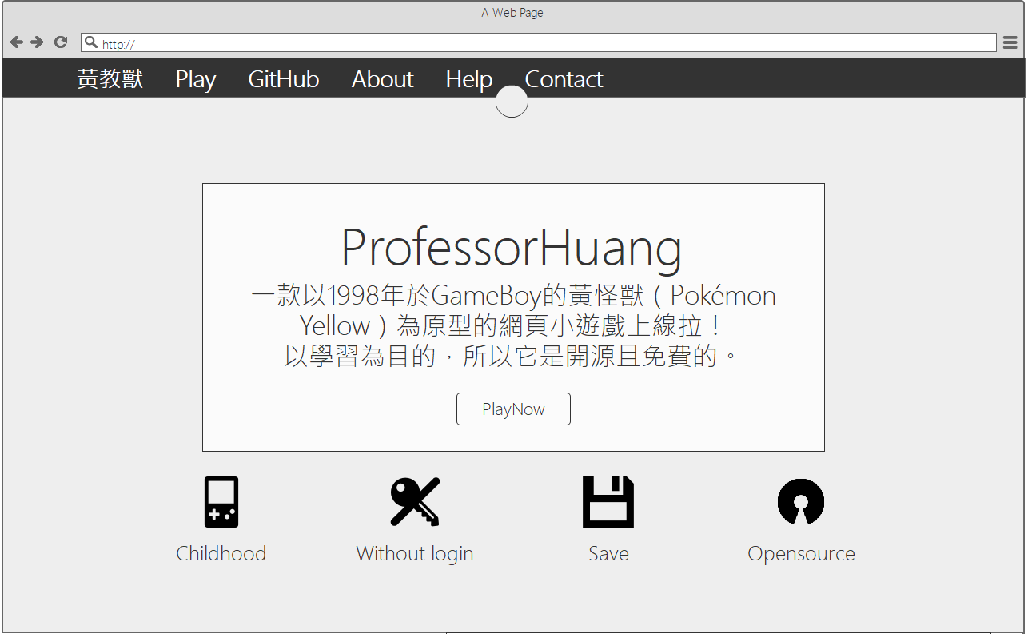
Icon
導覽列
(寶可夢球)
背景
標題
主題區
所有特性及簡介
內文
主題內文區
按鈕
特性簡介區

Slide 6
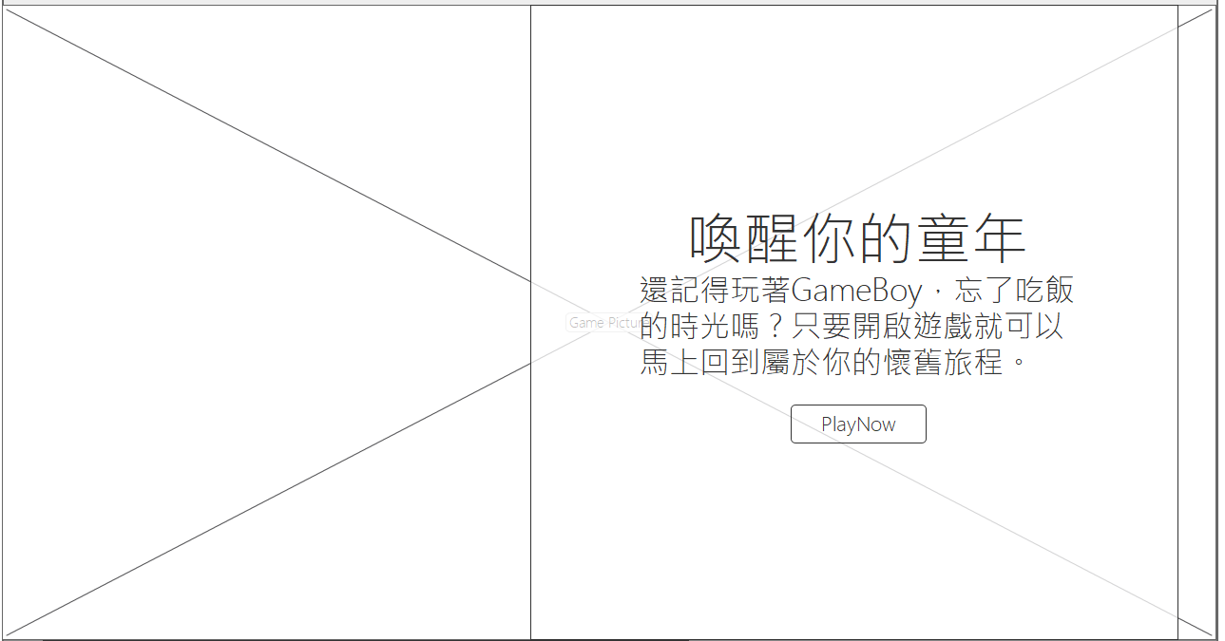
特性1區
標題
特性區 (主要的形象、特性)
Z型設計
內文
按鈕
特性1內文區
特性1背景區
(視差滾動)

Slide 7
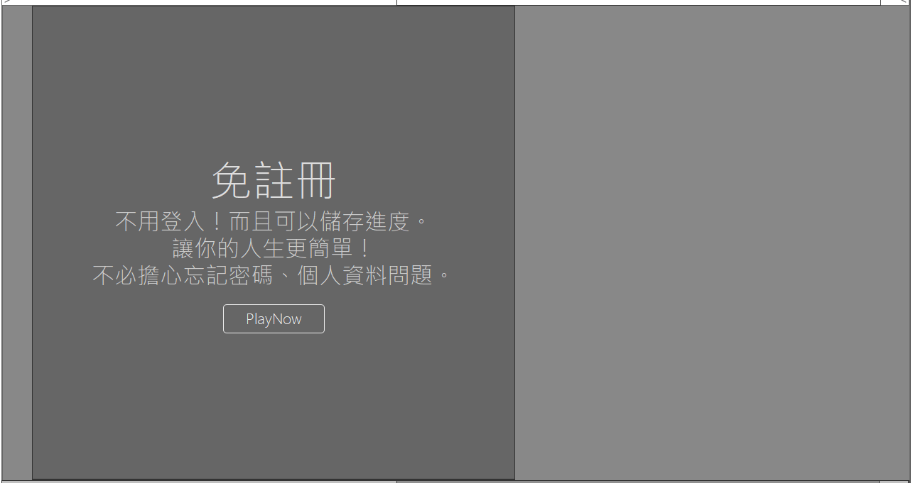
特性2內文區
深色主題標題
特性2背景區
特性2區(深色)
深色主題內文
深色主題按鈕

Slide 8
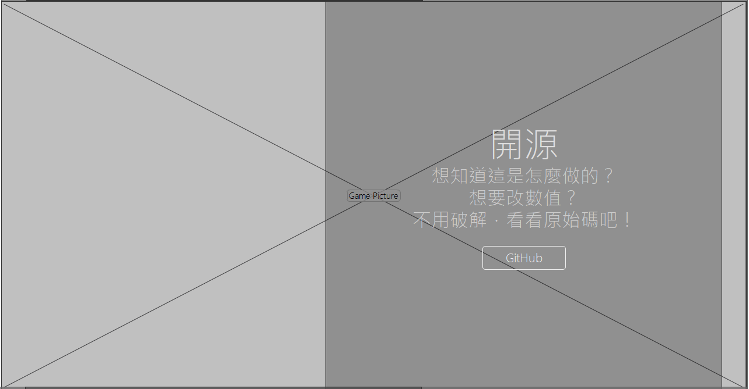
特性3內文區
特性3背景區
(視差滾動)
深色主題標題
深色主題內文
深色主題按鈕
特性3區(深色)

Slide 9
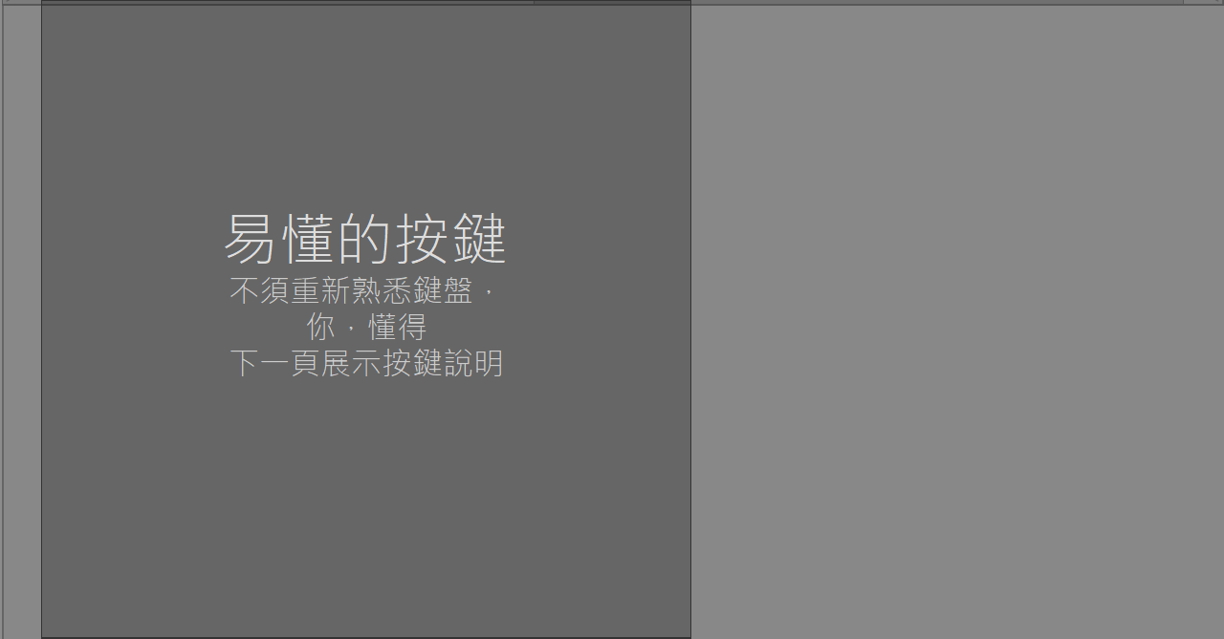
特性4-1內文區
深色主題標題
特性4背景區
特性4區(深色)
深色主題內文

Slide 10
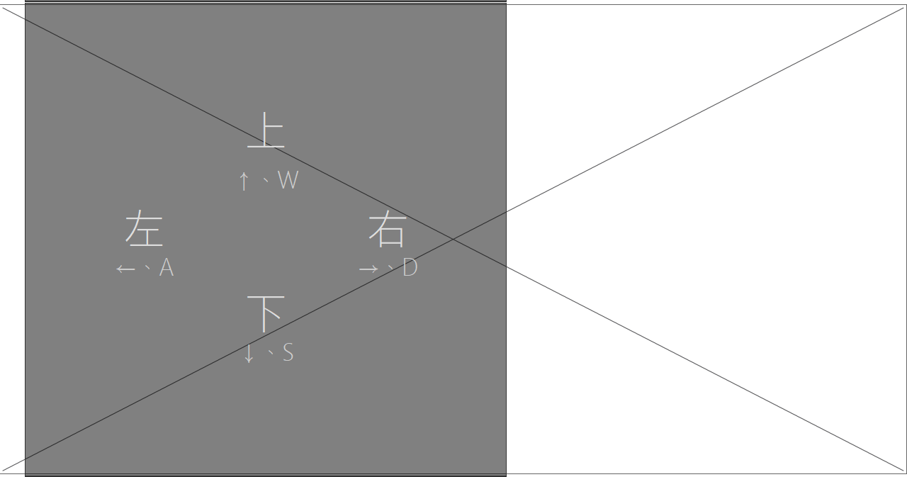
特性4-2內文區
特性4背景區
特性4區(深色)
深色主題內文

Slide 11
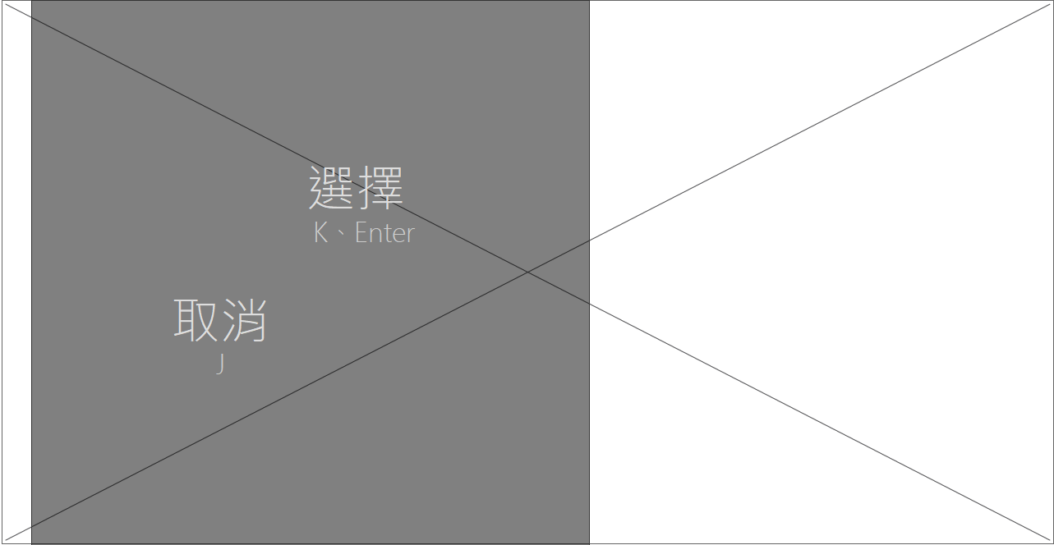
特性4-3內文區
特性4背景區
特性4區(深色)
深色主題內文

Slide 12
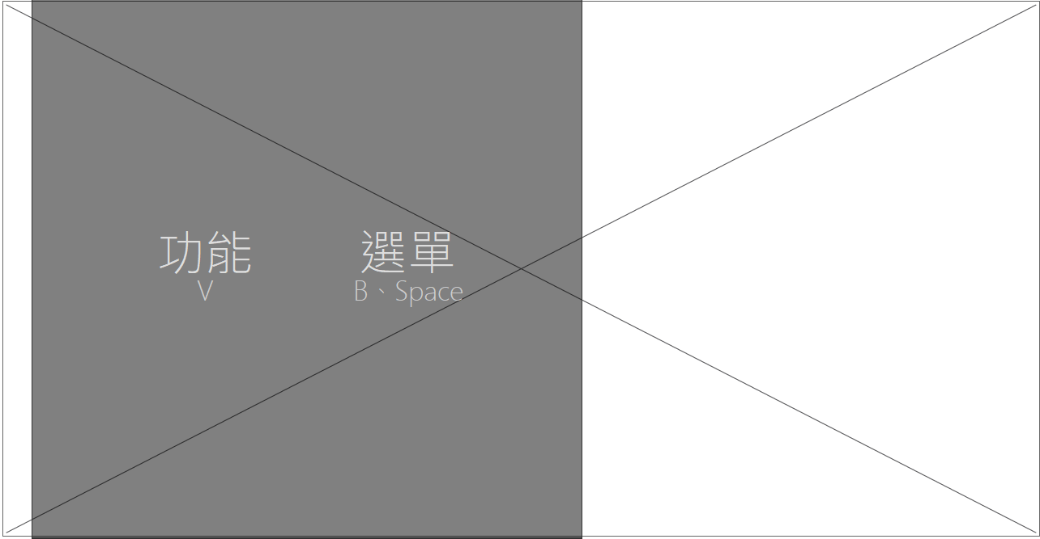
特性4-4內文區
特性4背景區
特性4區(深色)
深色主題內文

Slide 13
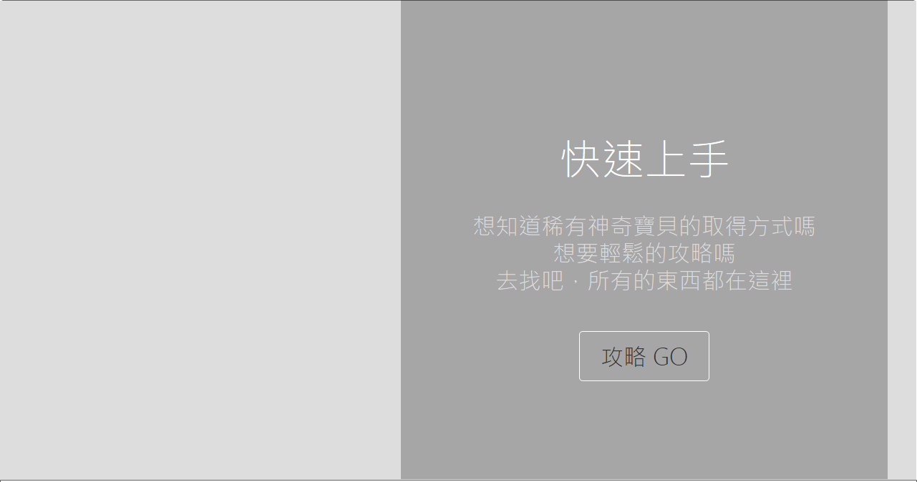
輔助內文區
輔助背景區
淺色主題標題
淺色主題內文
淺色主題按鈕
輔助區(淺色)

Slide 14
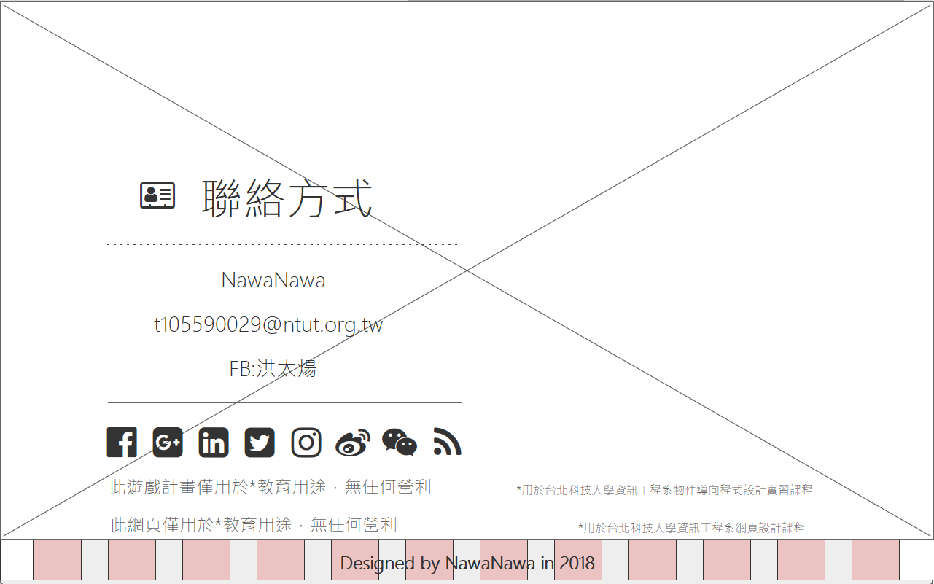
聯絡資料區
頁尾區
聯絡訊息
申明、分享等
分享區
申明區
設計者(頁尾)

Slide 15
設計
導航條與主題頁形成一個寶可夢球的樣子
契合主題，使用皮卡丘身上的顏色來佈局網頁
顏色由淺至深依序排列防止過於刺眼
特性區域Z形分布更易閱讀
頁首與頁尾使用同樣的背景，頁尾則使用遮罩較不強調
網頁分成數個區塊，每個區塊剛好填滿約一個16:9大小的螢幕
中間穿插兩個視差滾動背景讓其互動效果更佳
攻略部分採用深淺交替的方式，讓使用者不會因為整個都是字而感到厭煩

Slide 16
文字
Font-family : 微軟正黑體light
各區域標題 : 60px
各區域次內文 : 32px (攻略頁面為24px)
導覽列 : 28px 粗體 (攻略頁面為 22px)
按鈕內文及特性簡介圖標文字 : 20px
頁尾 : 粗體
頁尾聲明文字 : 24px
頁尾註解 :16px

Slide 17


ICONS
主要 : 寶可夢球
特性列 : 遊戲機、Key(改圖)、儲存、開源
分享訂閱 : FB, Google+, LinkedIn, Twitter, IG, 微博, WeChat, RSS

Slide 18
RWD設計

Slide 19
寬度斷點
>=1250px (L): 上方展示
<=1249px : 將Z型分布內容置中對齊
<=1070px : 申明註解改回下方，不顯示首頁寶可夢圖
<= 800px (M): 將導覽列縮到寶可夢球，改為點ICON顯示
<= 720px : 將文章遮罩寬度設為100%不留白
<= 500px (S): 縮小標題內文、放大按鈕

Slide 20
高度斷點
>=760px : 文章高度約等於螢幕高度
<760px : 文章高度強制設定為710px
長寬比
寬度>高度 : 部分背景換成寬背景 反之 換為長背景

Slide 21
視覺設計(L)

Slide 22
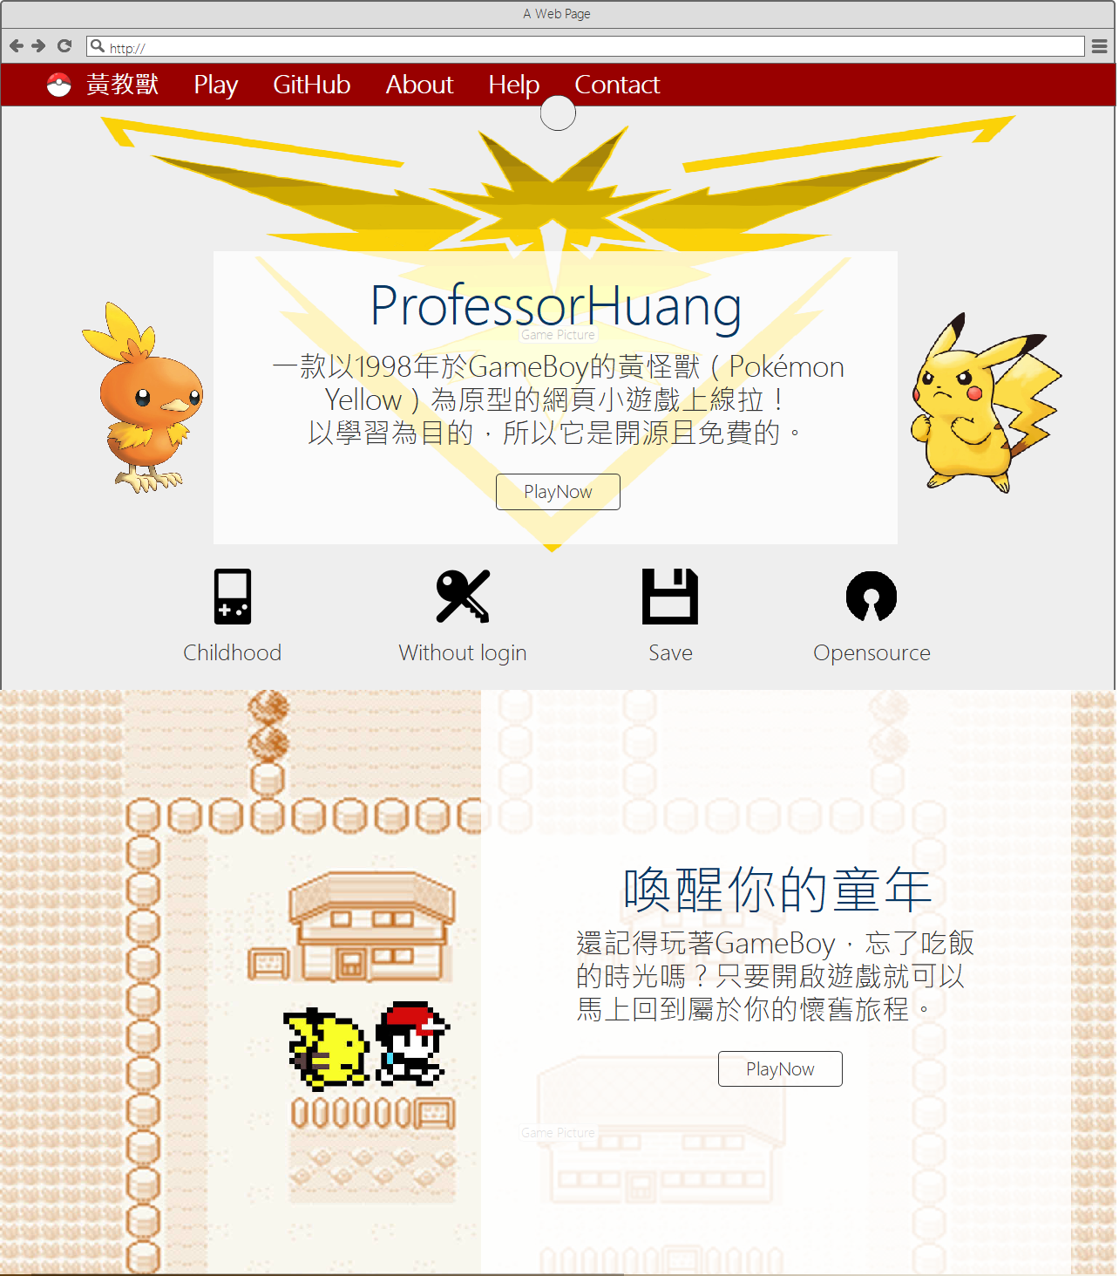
色彩
以黃色、咖啡、黑為主(皮卡丘的顏色)
背景圖、圖片皆為相近色
顏色由淺入深依序排列
紅色:rgb(153,0,0)
白色半透明:rgba(255,255,255,0.25)
作為淺色強調區塊
灰色背景:rgb(238,238,238)
淺色主題
文字及按鈕
淺色主題(背景為淺色圖時)
標題:深藍rgb(07,55,99)
內文、按鈕及外框:深灰rgb(51,51,51)
按鈕背景:透明
特性1背景區
(視差滾動)
整體淺橘色(調色)
內文背景:白色半透明rgba(255,255,255,0.75)
淺色主題

Slide 23
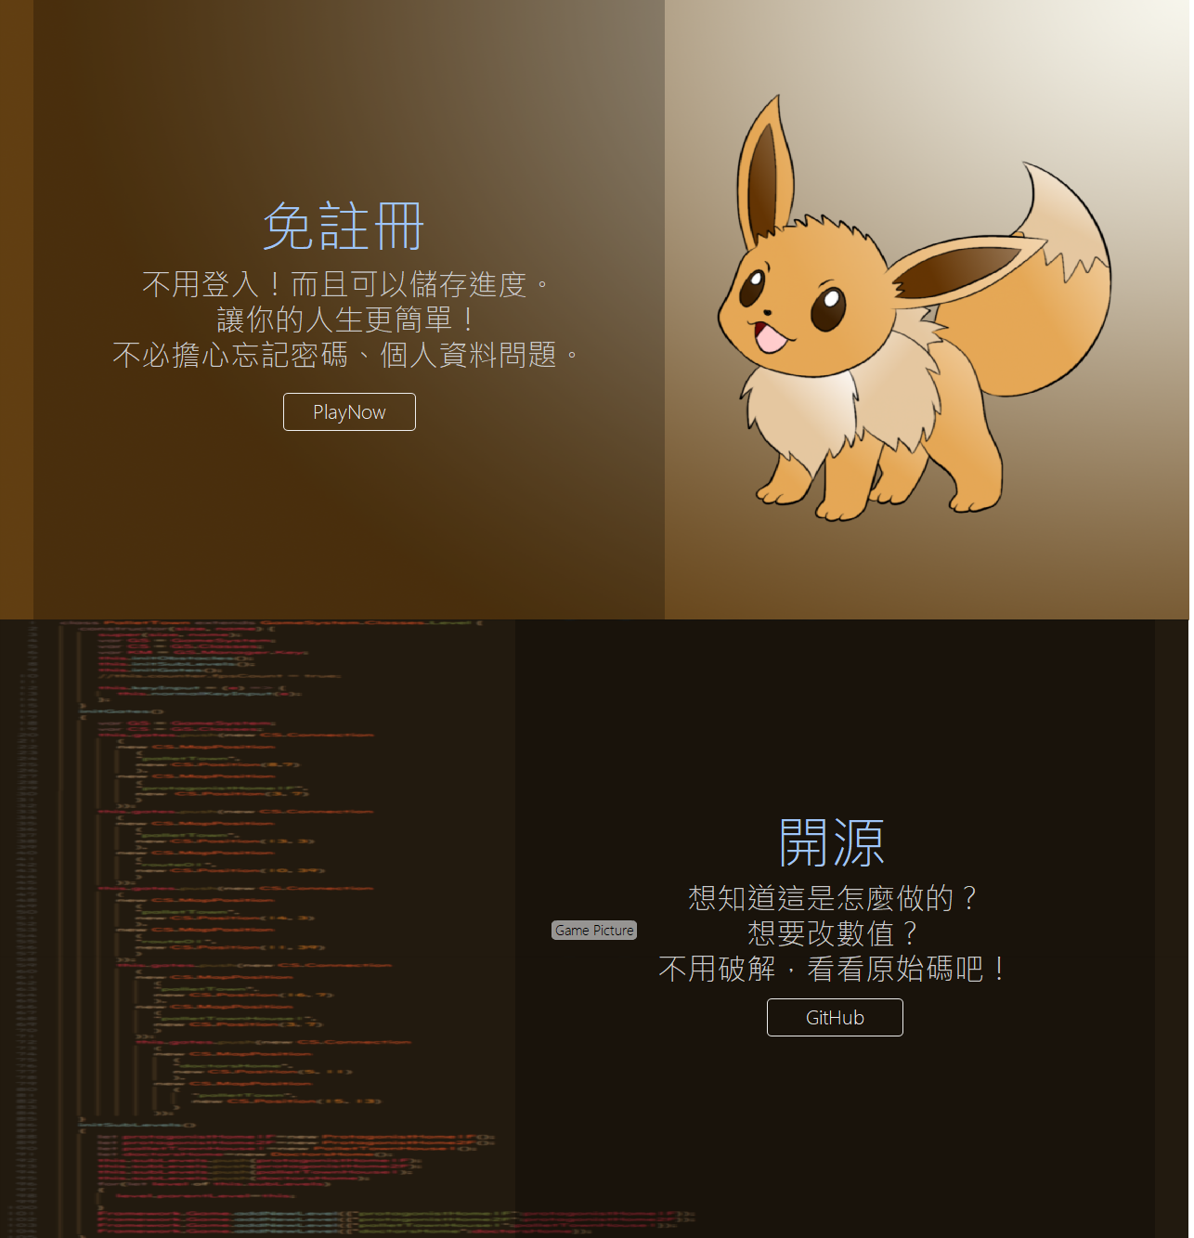
文字及按鈕
深色主題
深色主題(背景為深色圖時)
標題:淺藍rgb(159,197,248)
內文、按鈕及外框:淺灰rgb(204,204,204)
特性2背景區
白與咖啡色漸層
按鈕背景:透明
內文背景:黑色半透明rgba(0,0,0,0.25)
按鈕反饋
深淺色主題皆相同(僅一般時不同)
Hover MouseDown
特性3背景區
(視差滾動)
深咖啡色
經高斯模糊
PlayNow
PlayNow
背景:淺藍rgb(159,197,248) 深藍:深藍rgb(07,55,99)
字及框:深灰rgb(51,51,51) 淺灰rgb(204,204,204)
深色主題

Slide 24
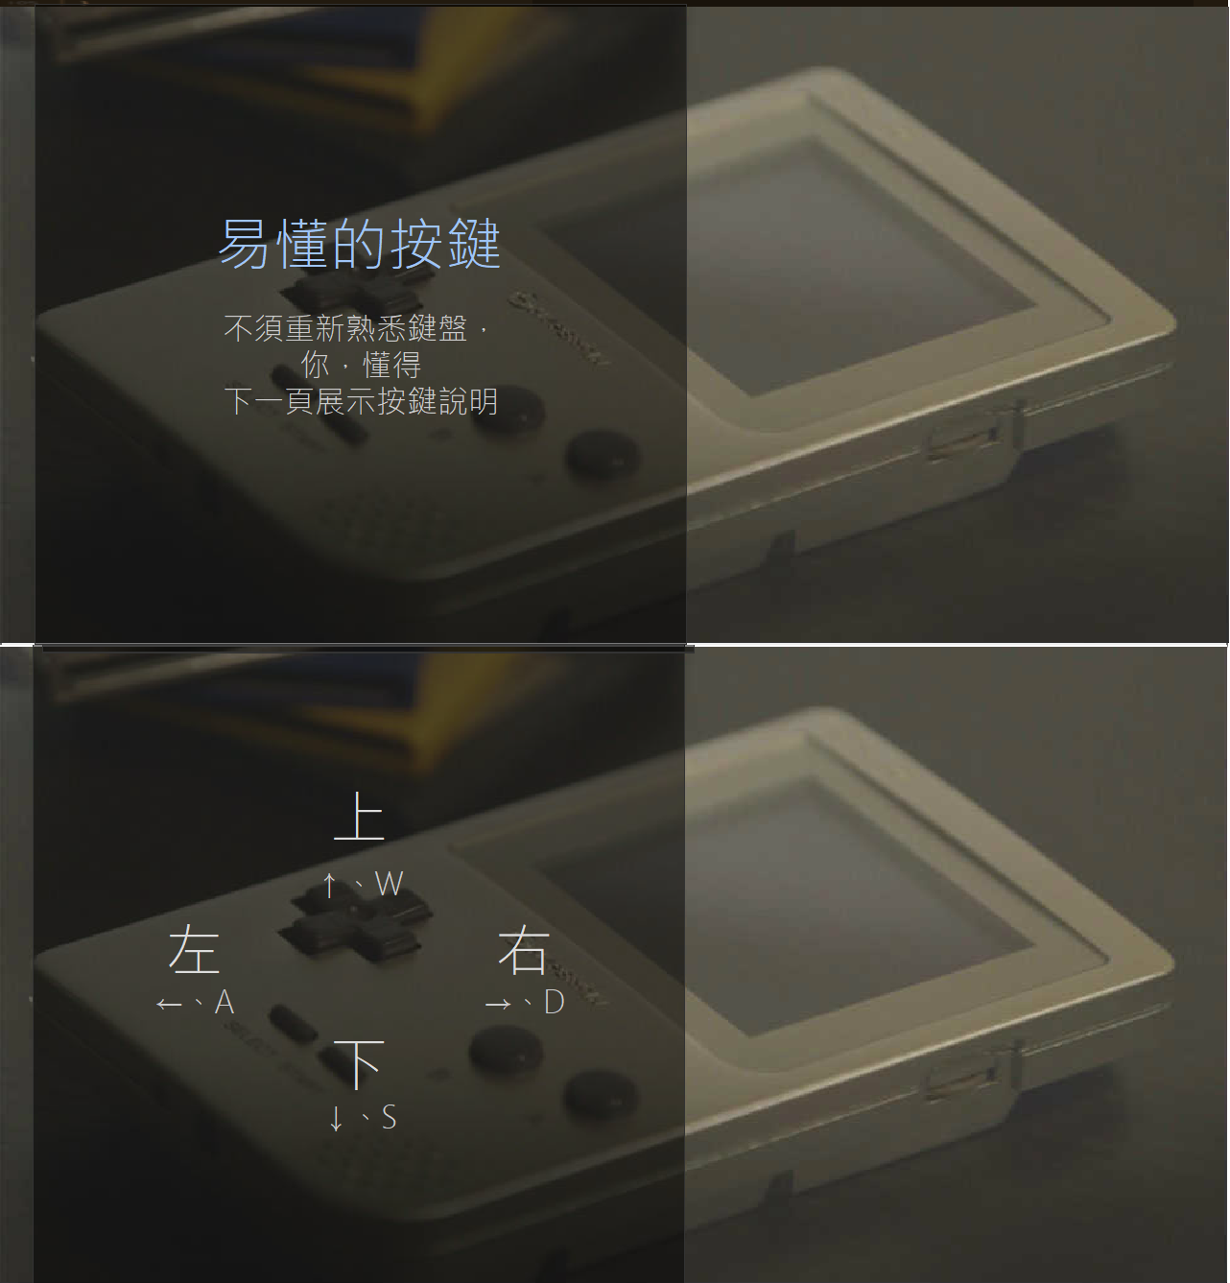
深色主題
特性4背景區
整體偏墨綠色

Slide 25
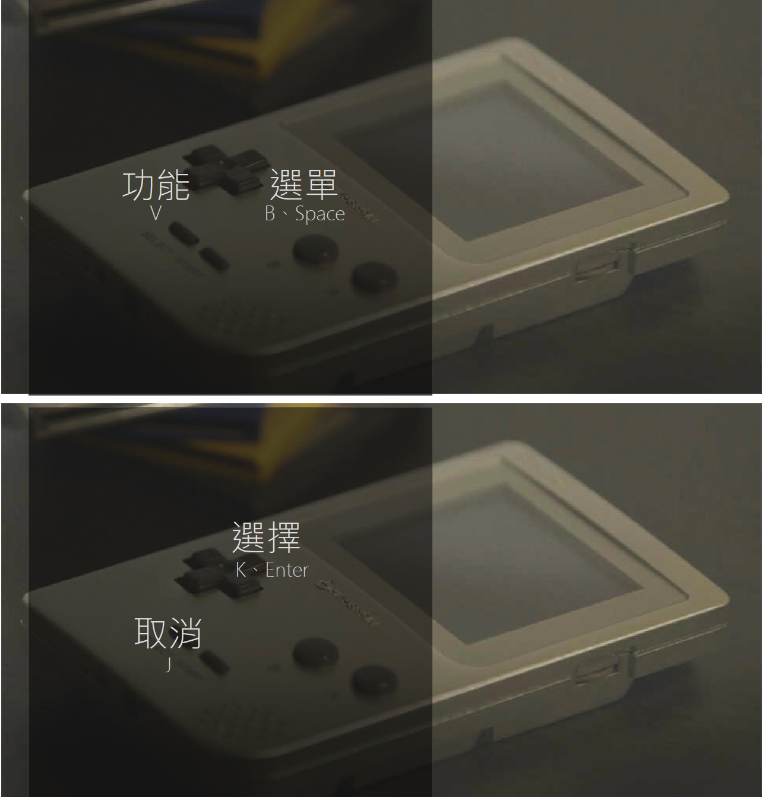
深色主題
特性4背景區
整體偏墨綠色

Slide 26
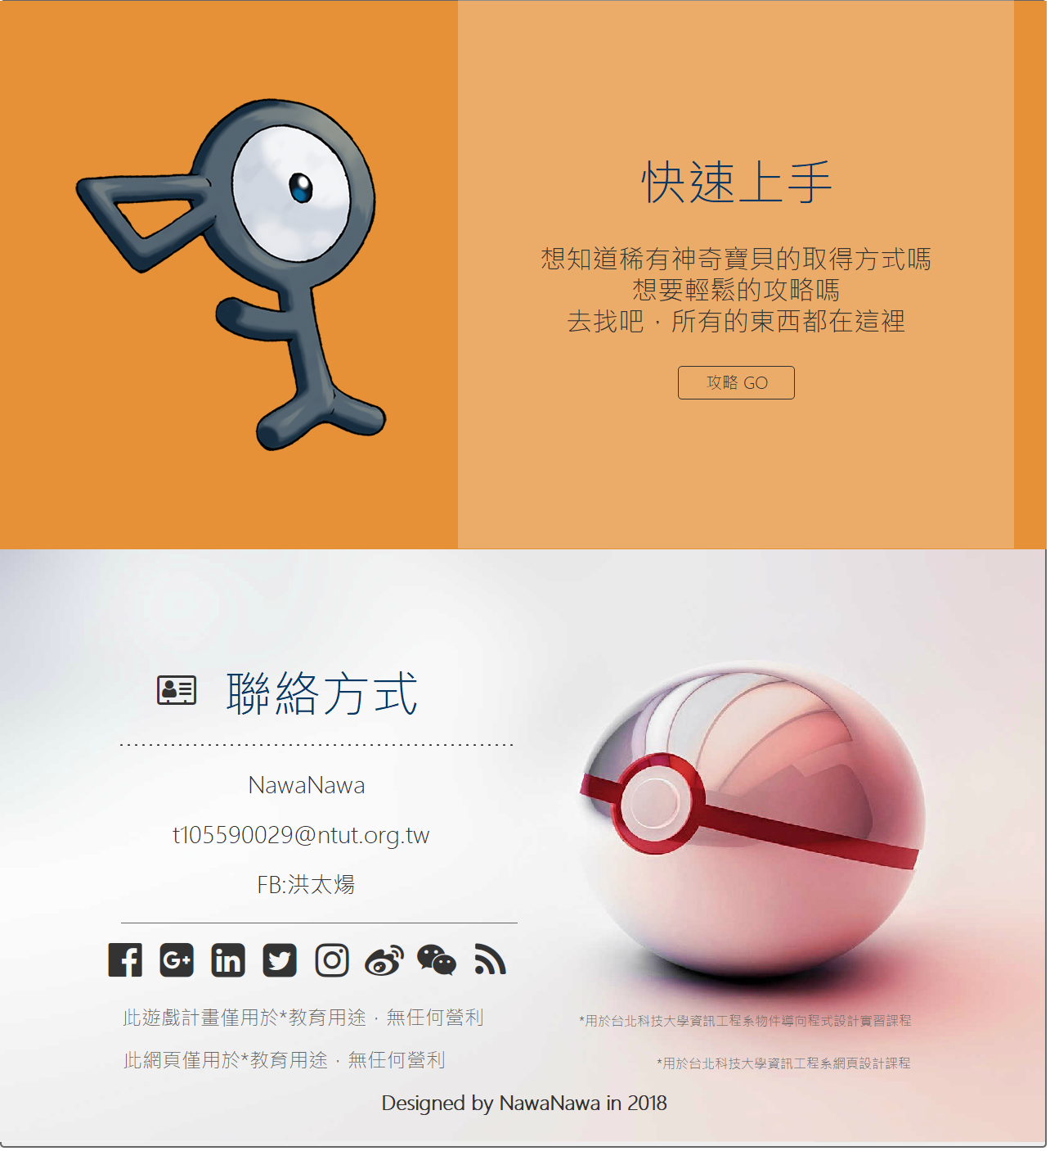
輔助背景區
rgb(230,145,56)
淺色主題
頁尾背景
白色系寶可夢球
註解與聲明:淺灰rgb (106,106,106)

Slide 27
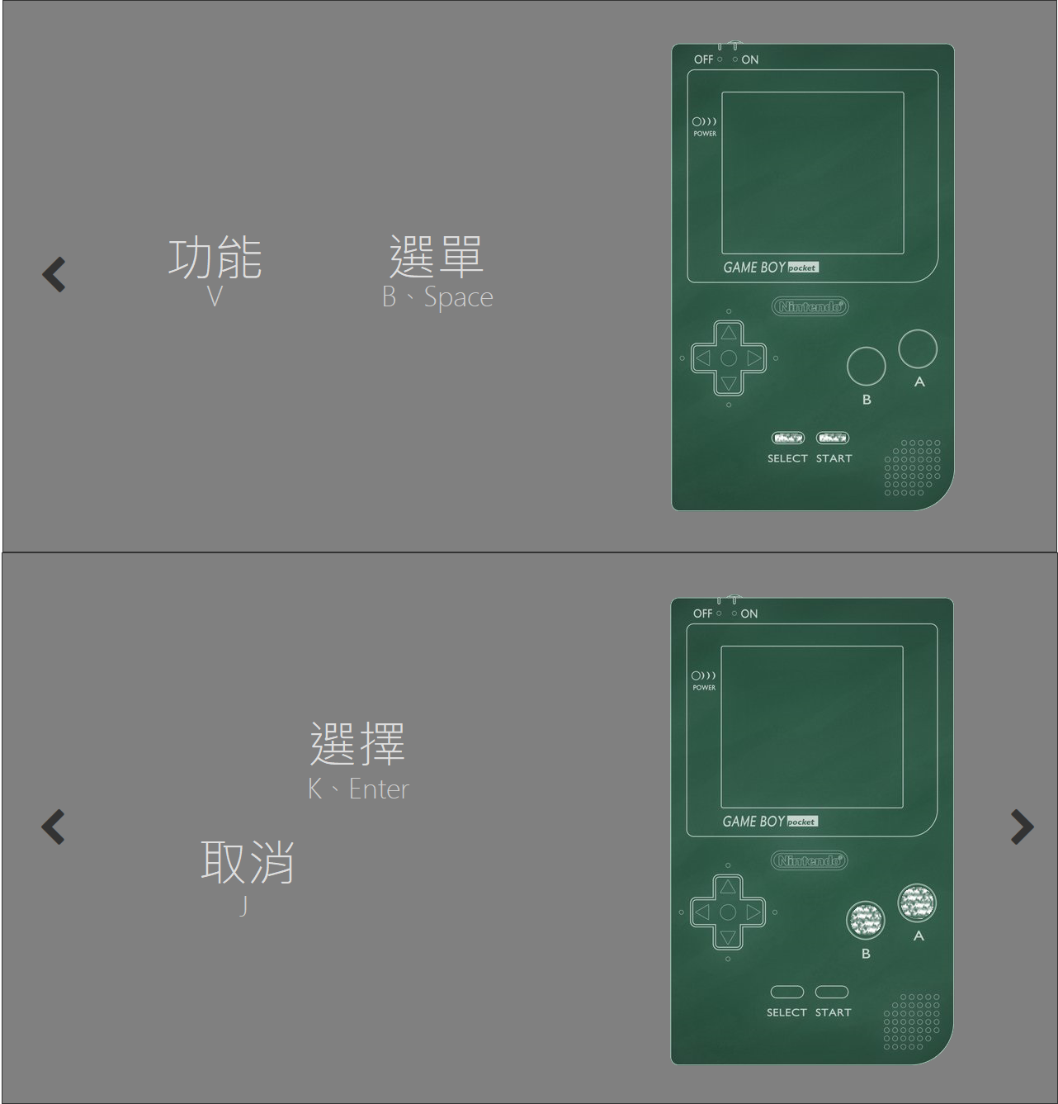

Slide 28
視覺設計(M)

Slide 29
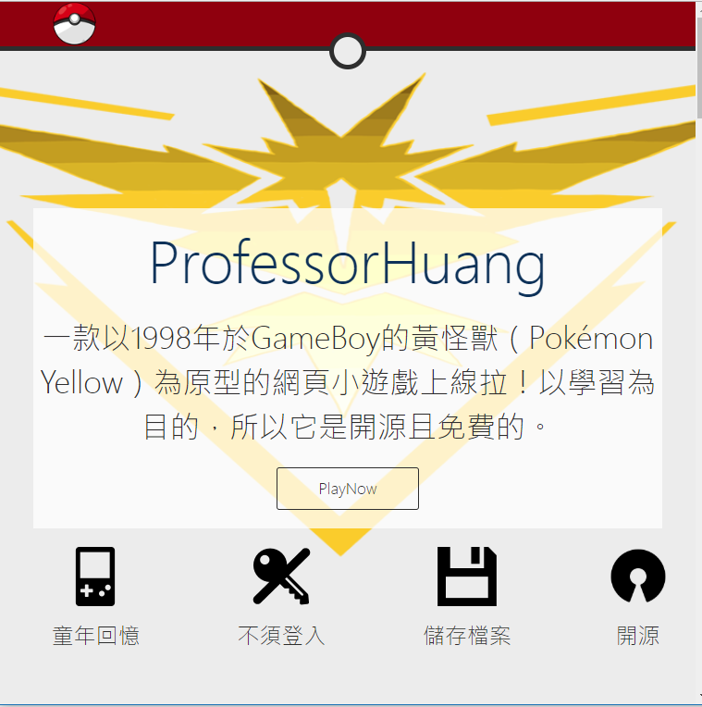
Icon放大
作為選單按鈕
點一下展開
點一下內容收起
Click事件同時有效於電腦與行動端
特性列內縮
符合大小

Slide 30
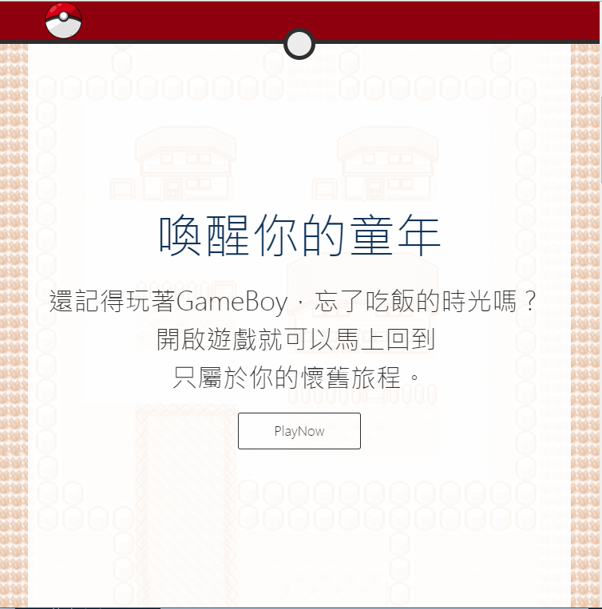
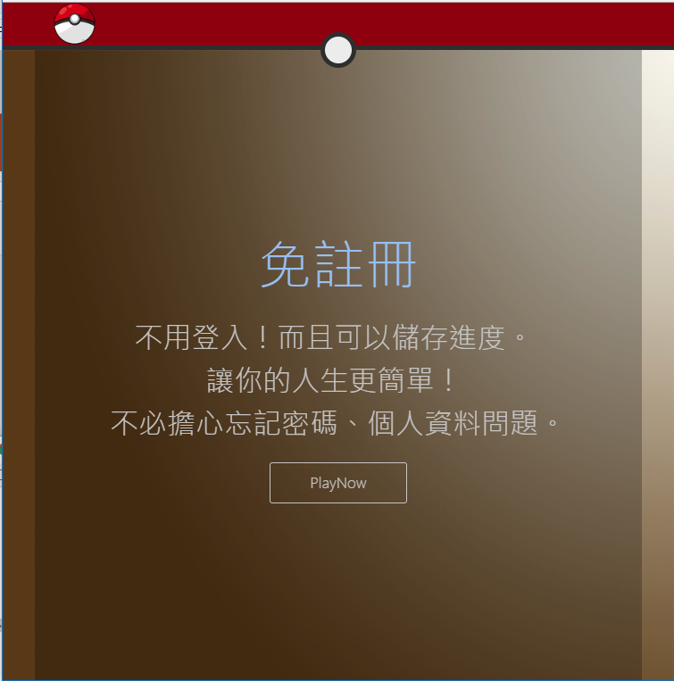
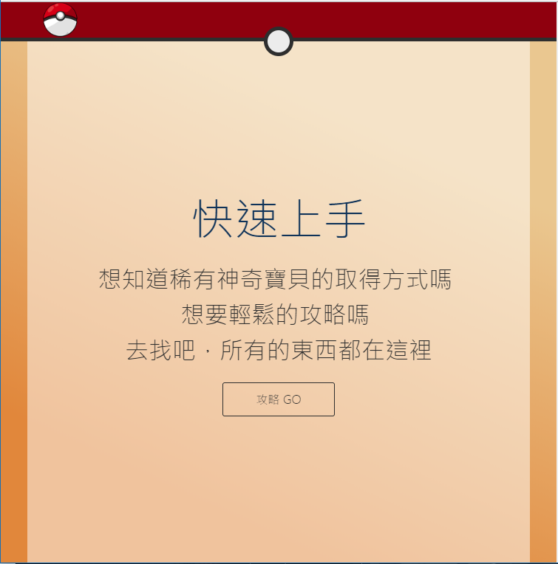
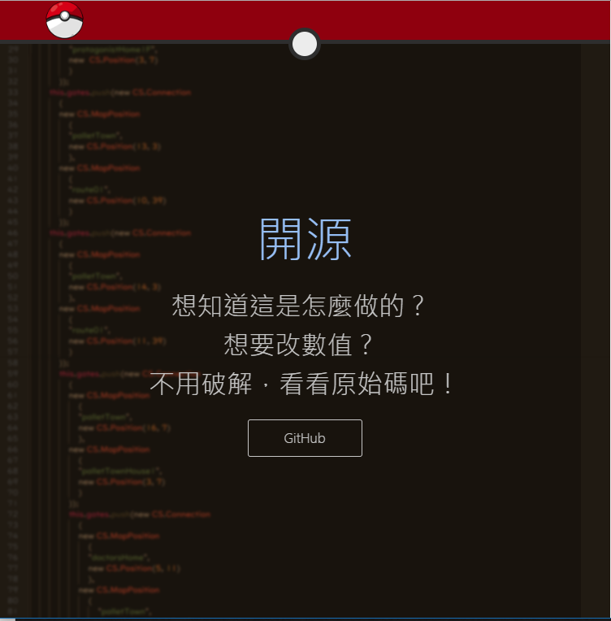
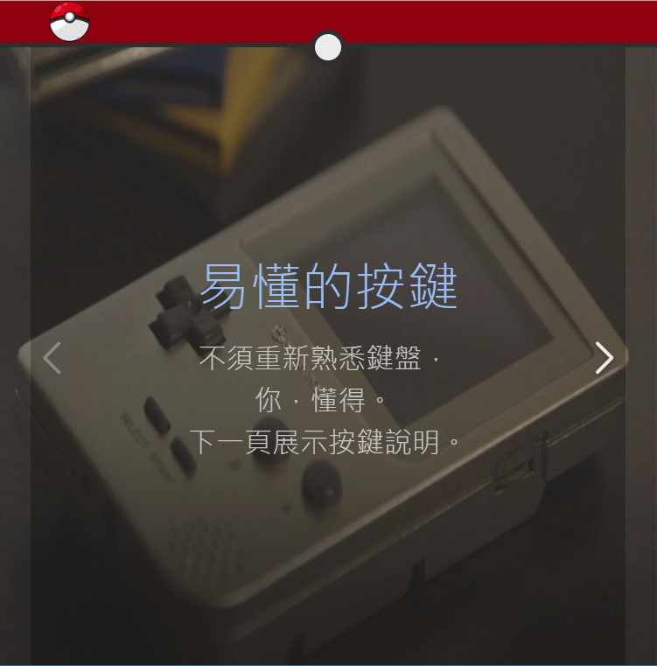
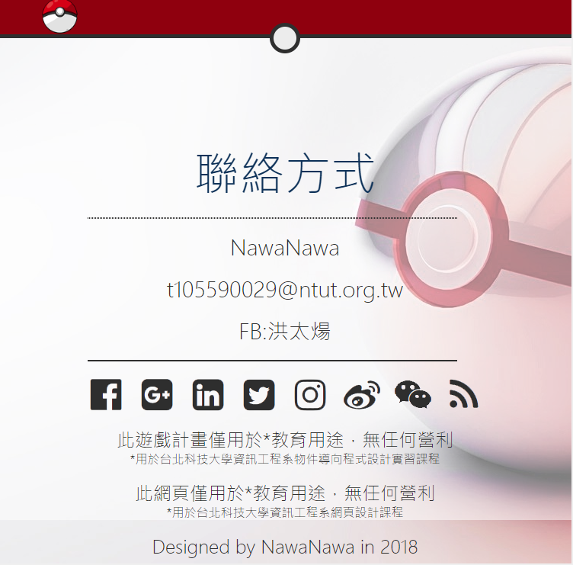
將內容由左右Z行分布改為置中

Slide 31
防止背景變形擾亂
新增半透明遮罩

Slide 32
視覺設計(S)

Slide 33
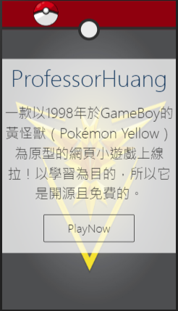
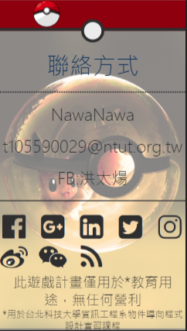
改變背景圖
在螢幕長寬比例
長>寬時改用長背景
通常於320px寬度螢幕會出現

Slide 34
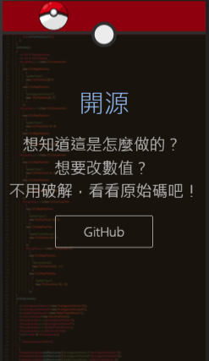
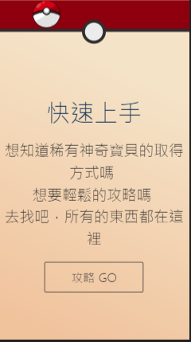
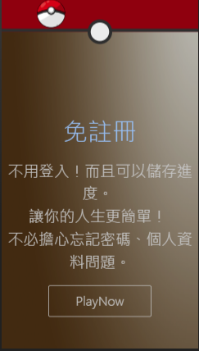
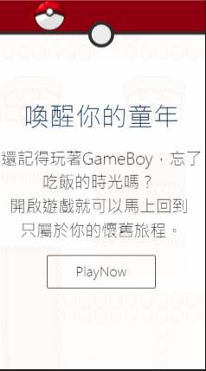
縮小文字讓螢幕裝得下
放大按鈕，讓行動裝置使用者容易點擊
Title : 60px → 40px
Content : 32px → 25px

Slide 35
Grid System L

Slide 36
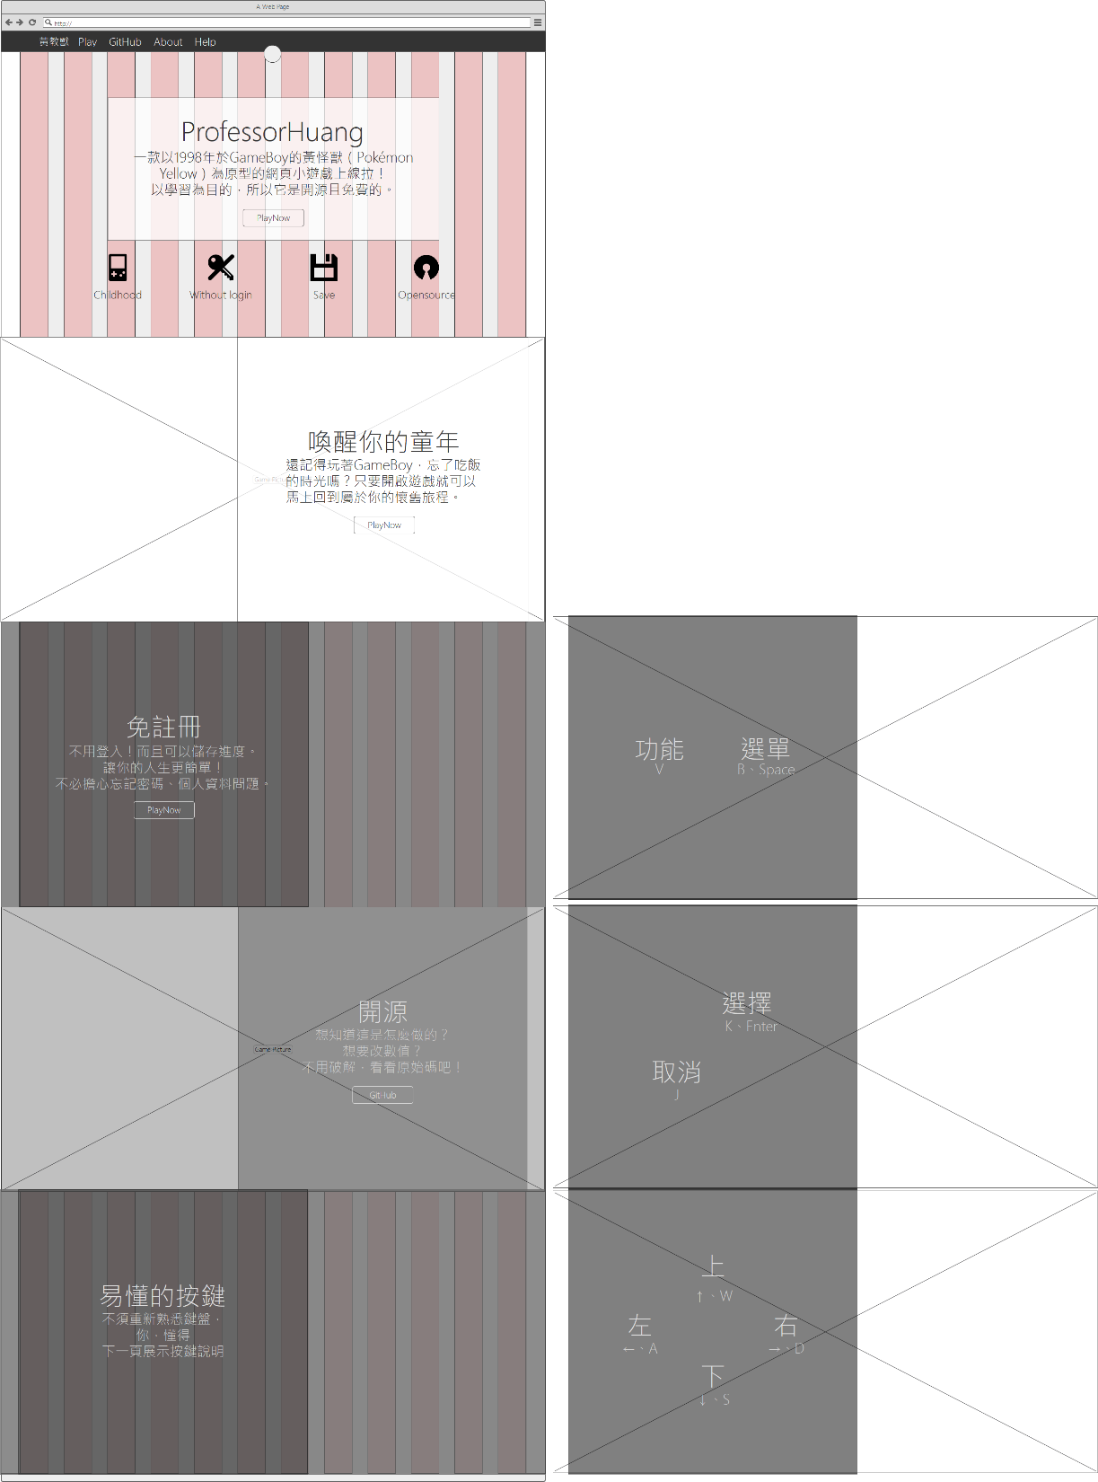
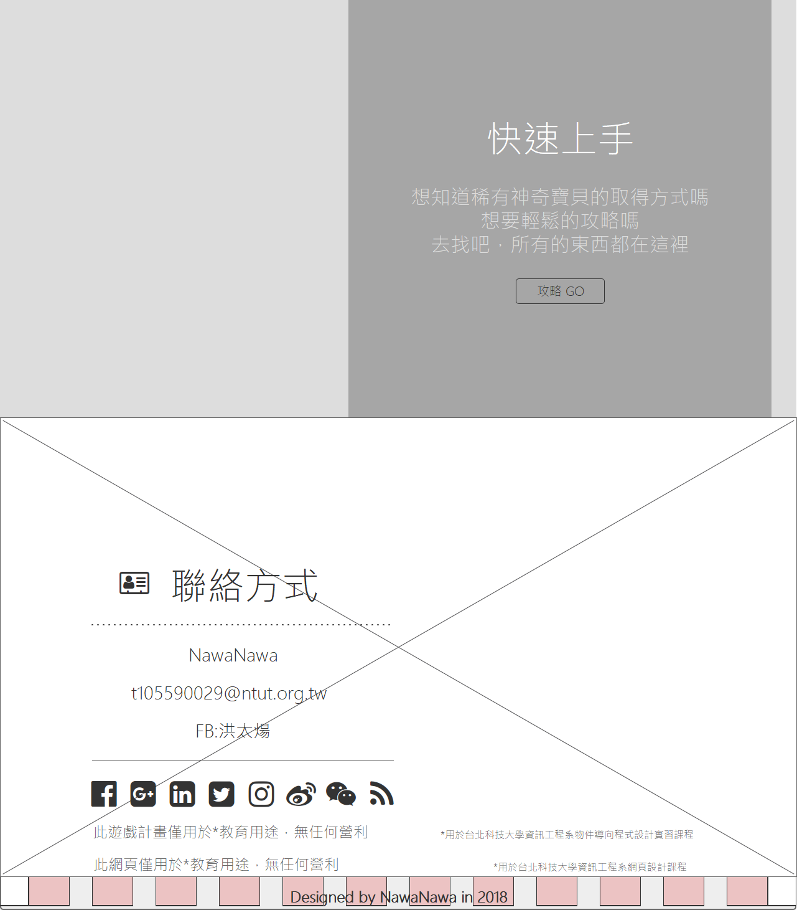

Slide 37
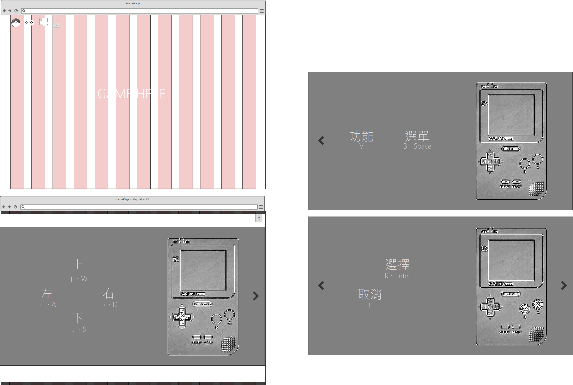

Slide 38
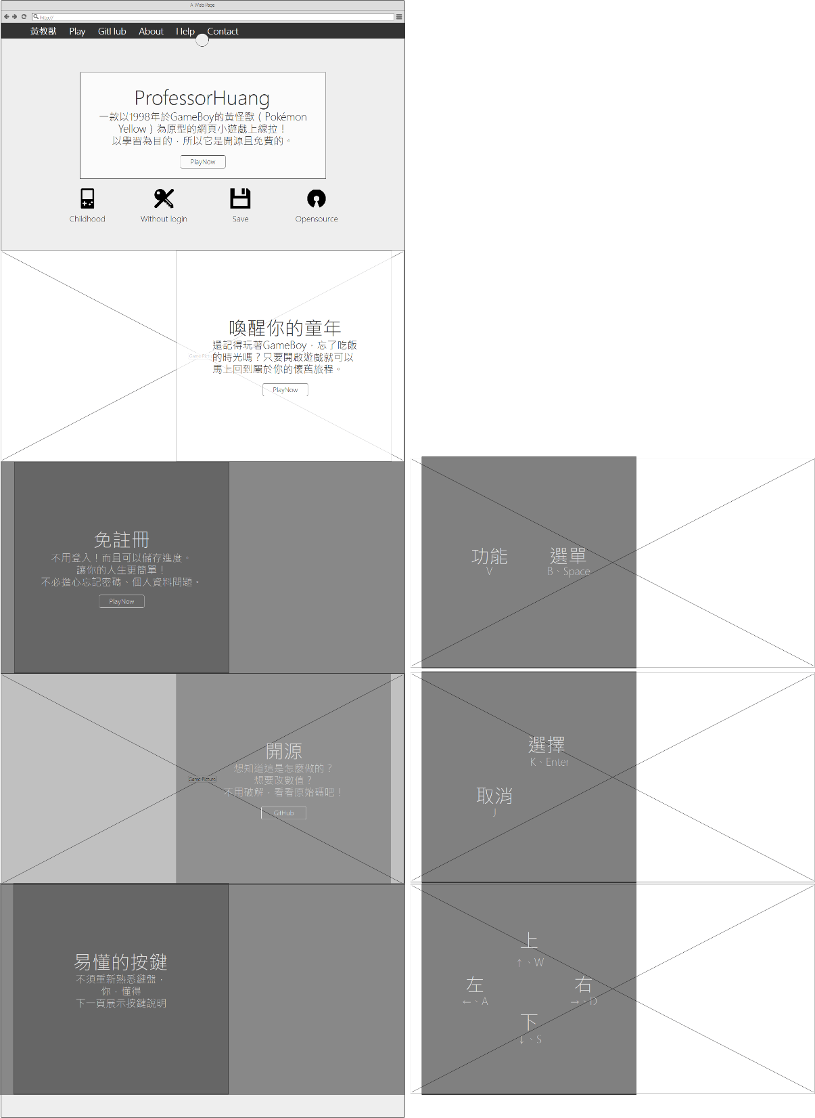
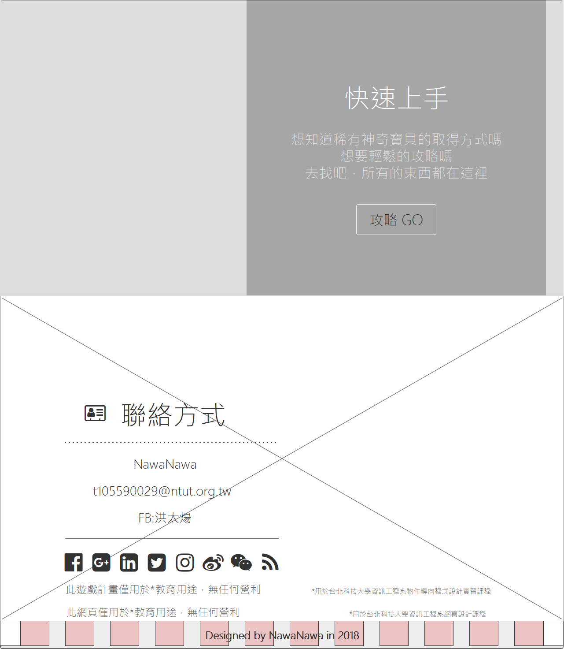

Slide 39
Grid System M

Slide 40
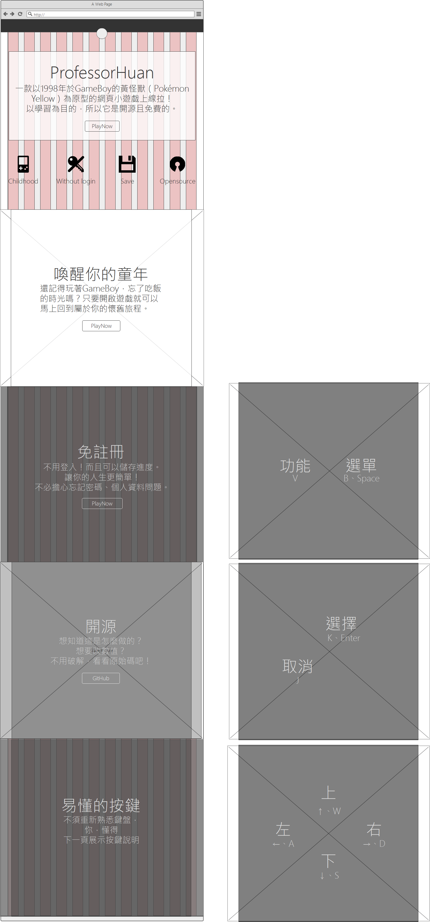

Slide 41
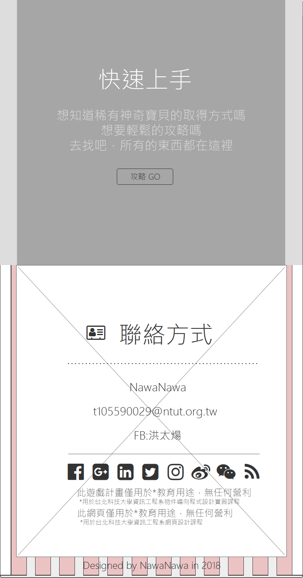

Slide 42
Grid System S

Slide 43
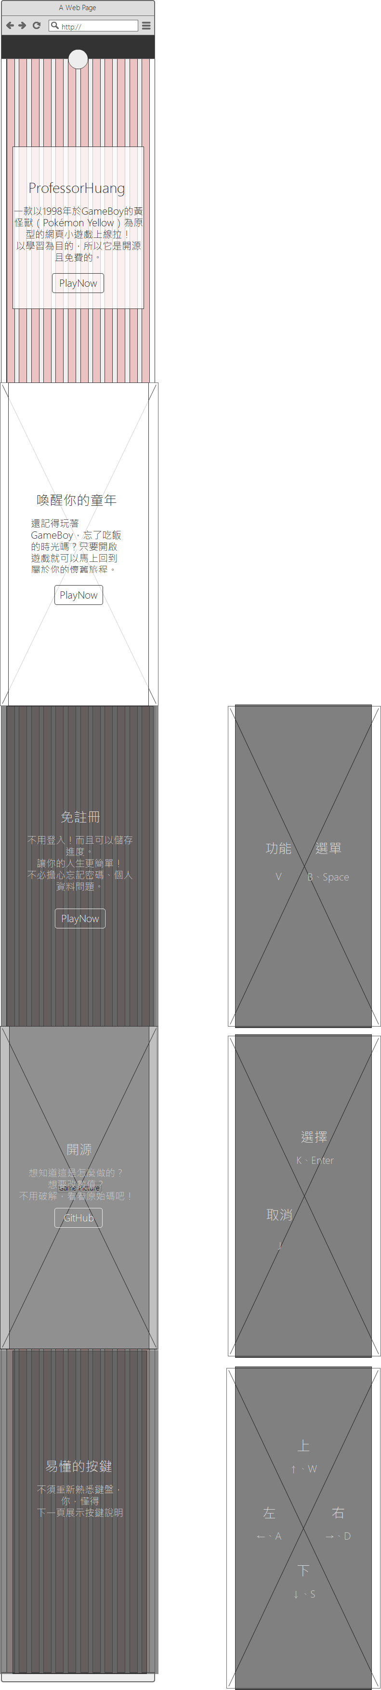

Slide 44
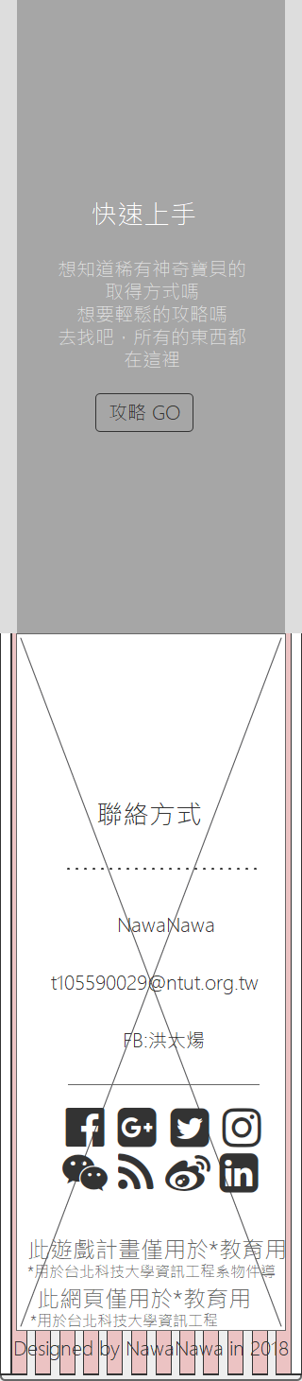

Slide 45
視覺稿 L

Slide 46
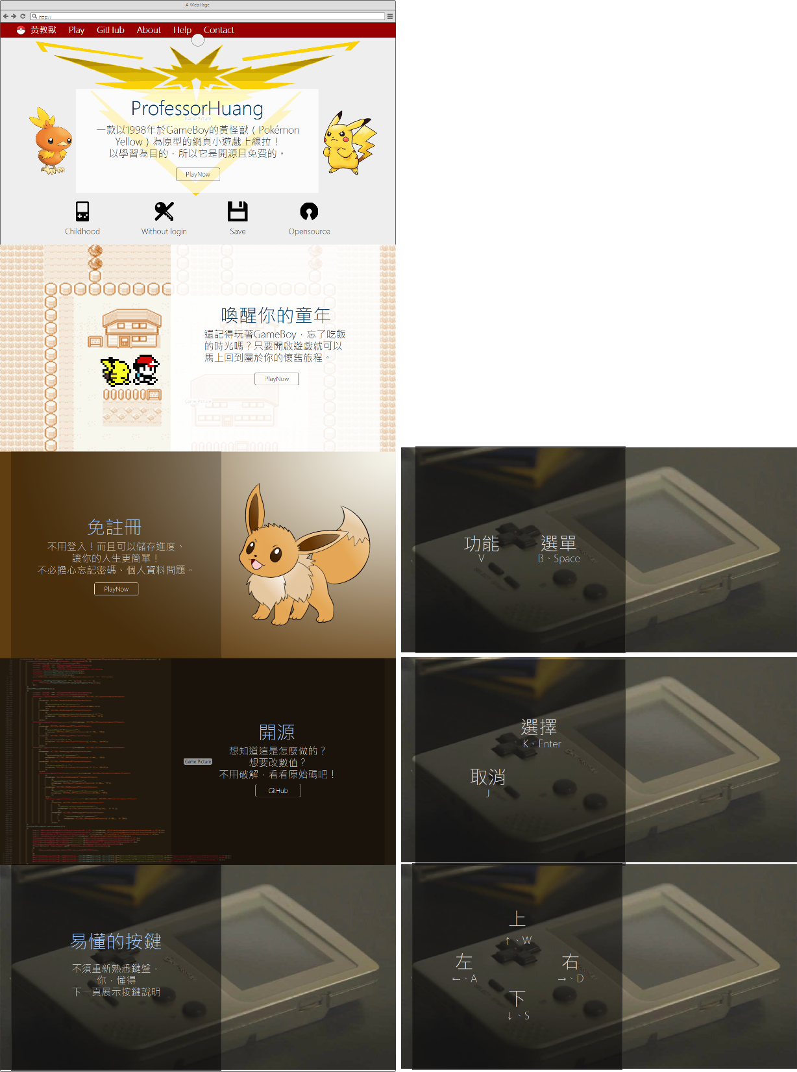
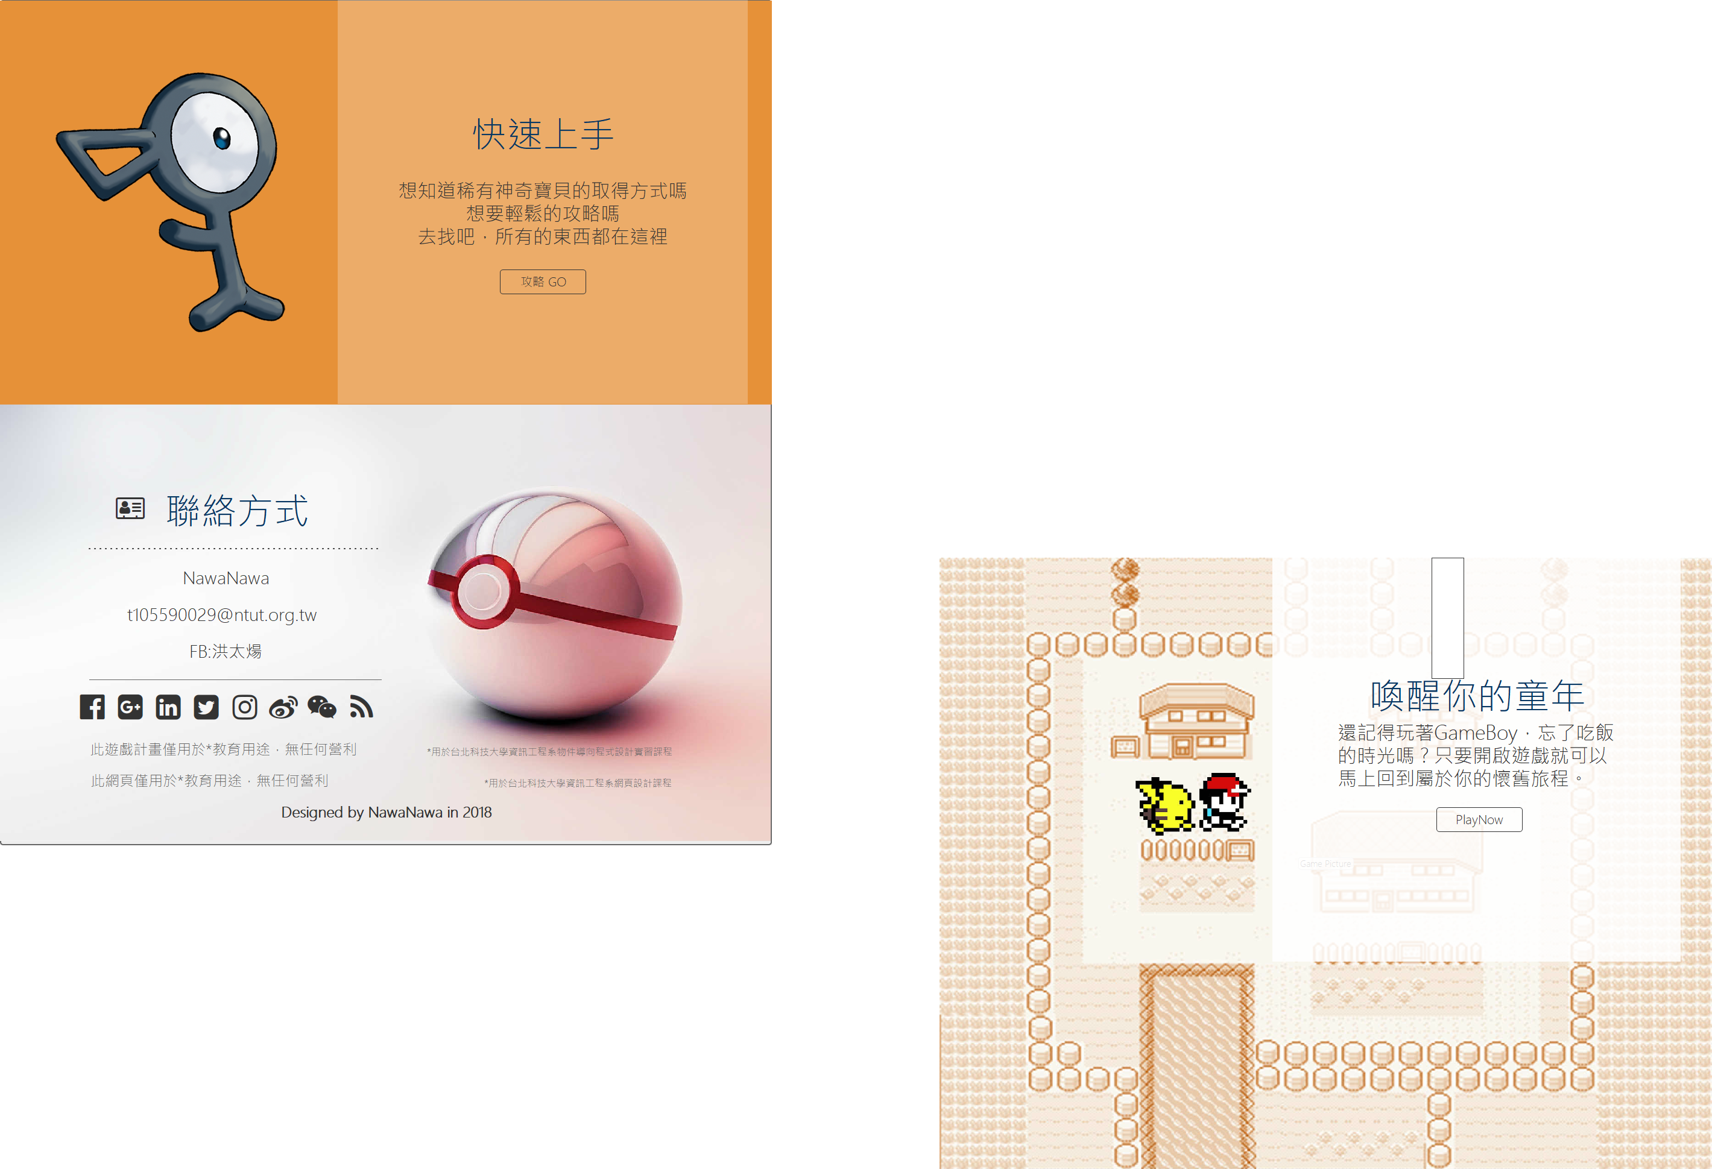

Slide 47
視覺稿 M

Slide 48
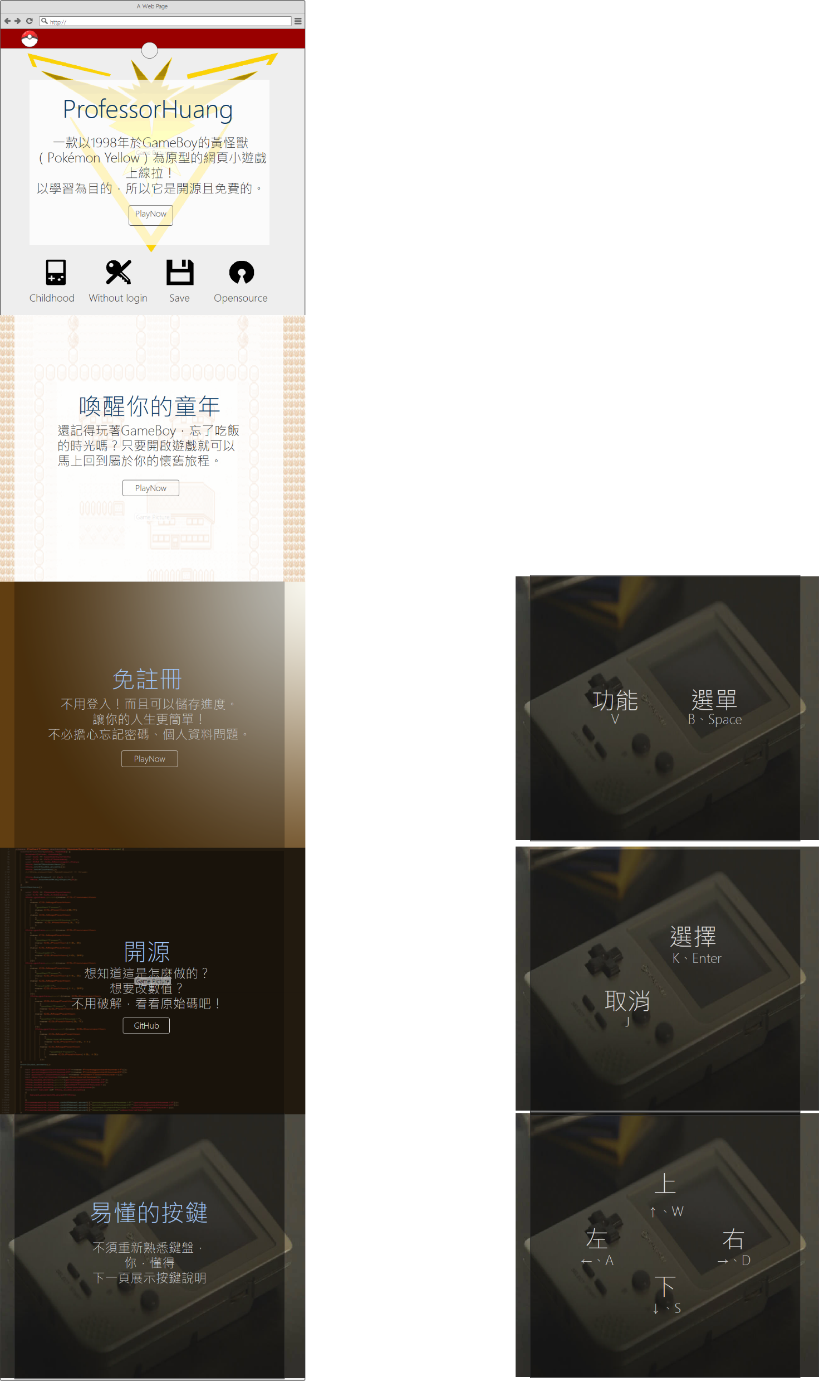
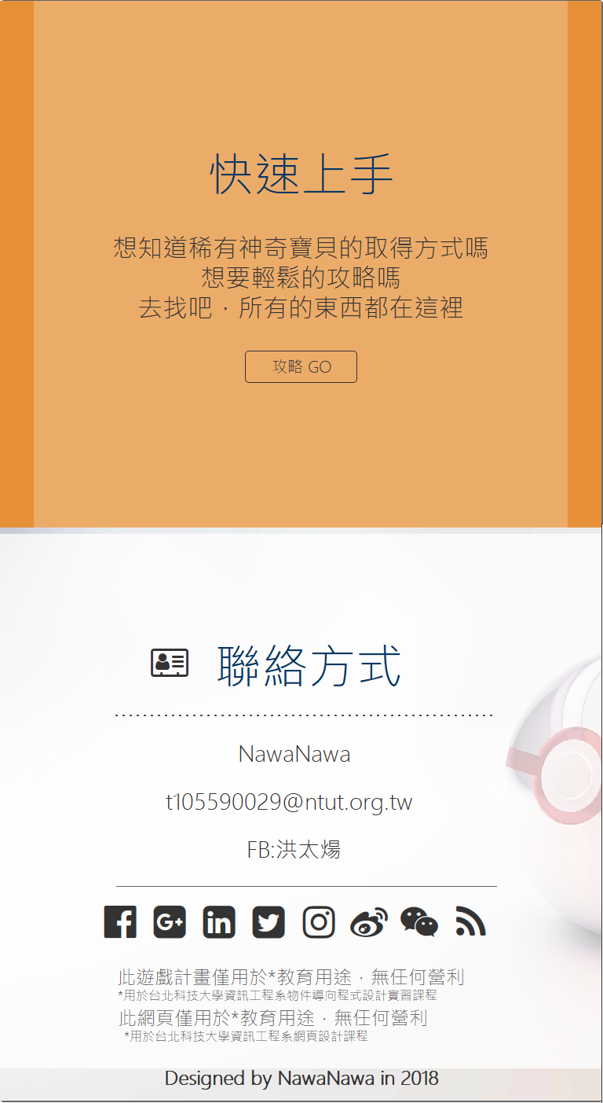

Slide 49
視覺稿 S

Slide 50
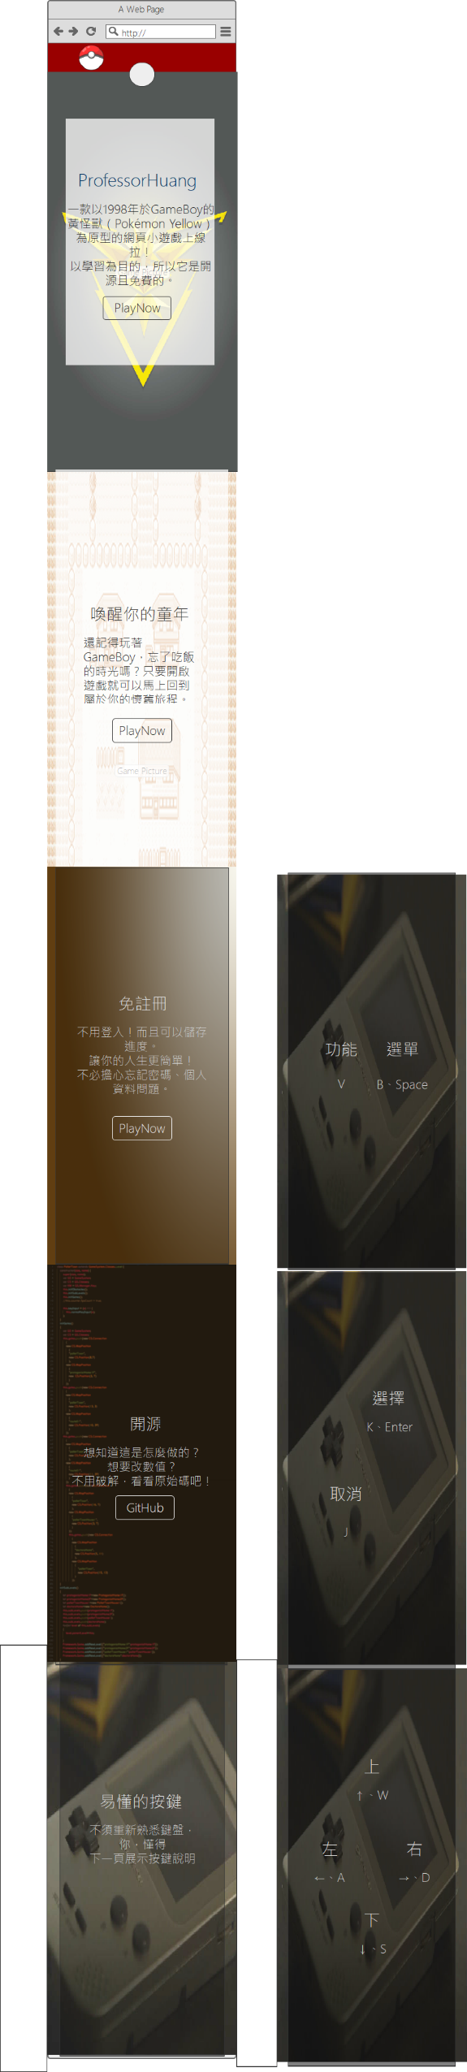

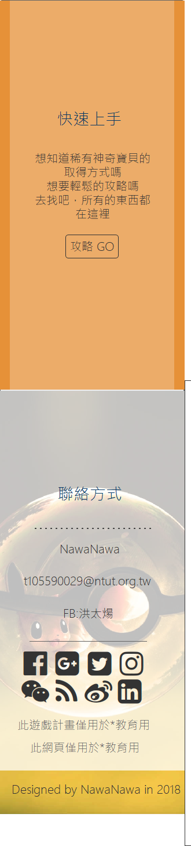

Slide 51
手機(實拍)

Slide 52
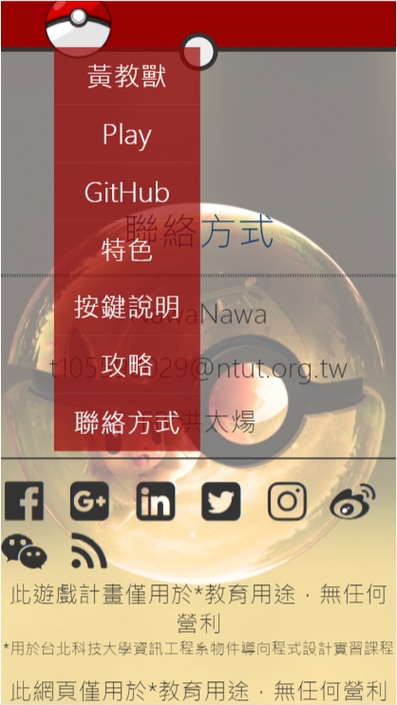
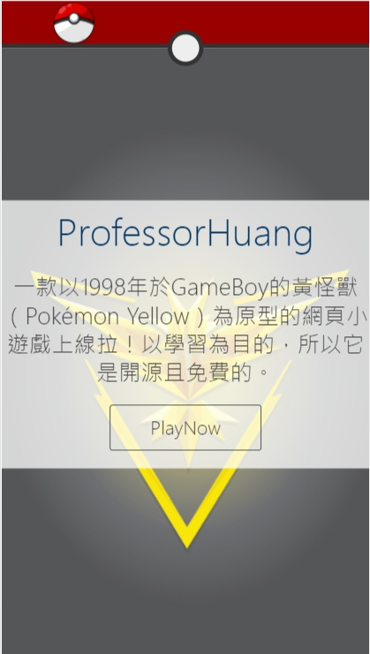
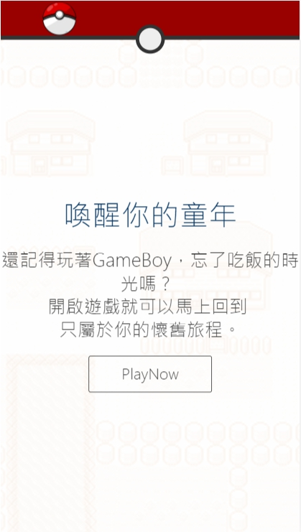

Slide 53
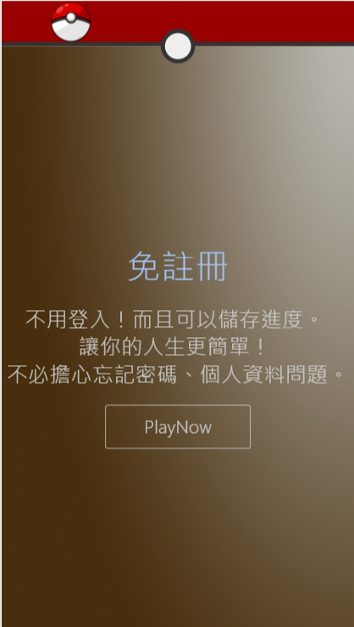
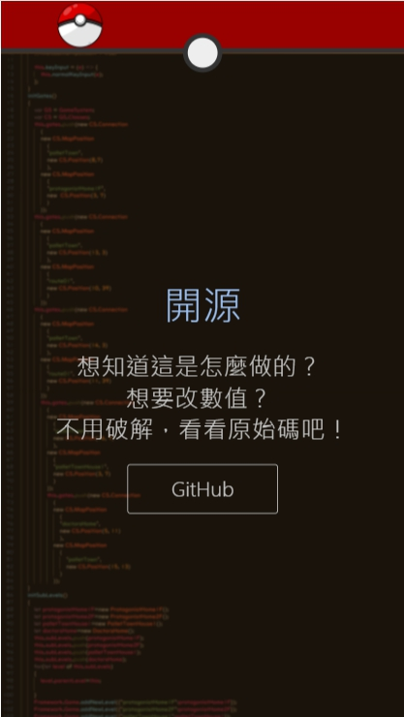
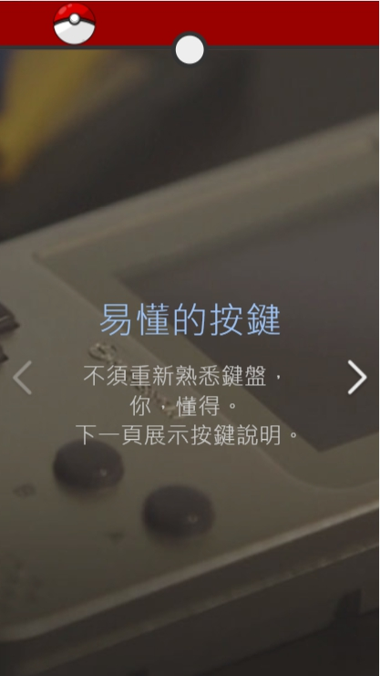

Slide 54




Slide 55



Slide 56
DEMO
https://nawanae.github.io/PokemonWebV2/

